Slide 1



Hackathon Big Data
Sujet 4 : NER on PGxCorpus with BERT
Equipe - Groupe 6
Sylvain COMBETTES - Mohammed EL YAAGOUBI - Guillaume GATTI
Zouhair JANATI-IDRISSI - Ali LABBAIZE
Encadrants
Adrien COULET
Joël LEGRAND
22 novembre 2019
Notes:
[Ali]

Slide 2
Sommaire
Contexte
PGxCorpus et le format BRAT
L’algorithme BERT et le format IOB
Data pipeline : BRAT → IOB
L’algorithme BioBERT
Conclusion
Notes:
[Ali]

Slide 3
1) Contexte
Facteur génomique
Pharmacogénomique : Étudier l’impact des gènes sur la réponse aux médicaments
Permettre la fouille de texte (NLP) dans une littérature biomédicale abondante (3 milliards d’articles)
Médecine de précision / individuelle
Médicament
Phénotype
Notes:
[Sylvain]

Slide 4
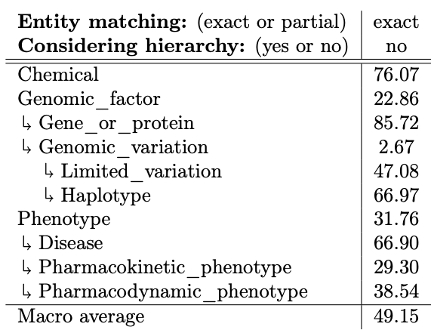
1) Contexte
NER : Named-Entity Recognition
RE : Relation Extraction
PGxCorpus
Données d’entraînement et d’évaluation pour des modèles d’apprentissage supervisés
Ensemble de textes manuellement annotés avec leur entité nommée
Format utilisé : BRAT
Deux types d’annotations : entités (NER) et relations (RE)
Notes:
[Sylvain]
On reviendra plus tard sur le format BRAT.
Dans ce hackathon, on ne regarde que les entités nommées et on ne s'intéresse pas aux relations.
Sur le graphique de droite, dire qu’on a 10 catégories (avec hiérarchie) et qu’on n’a sélectionné que la colonne avec les f-score et qu’on ne prendra pas en compte la hiérarchie.

Slide 5
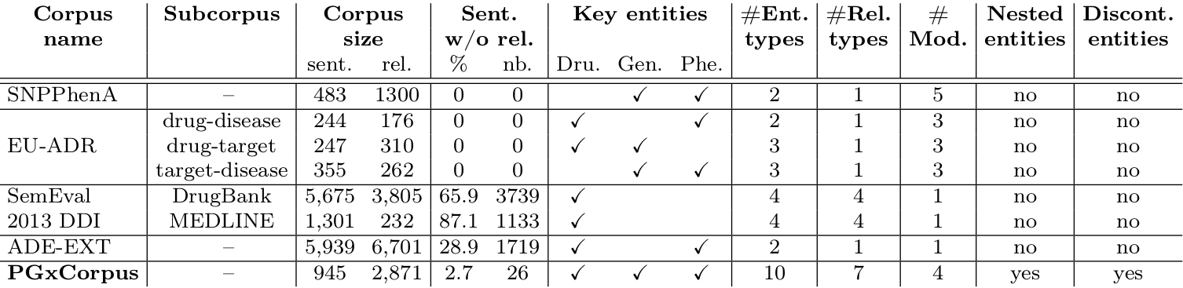
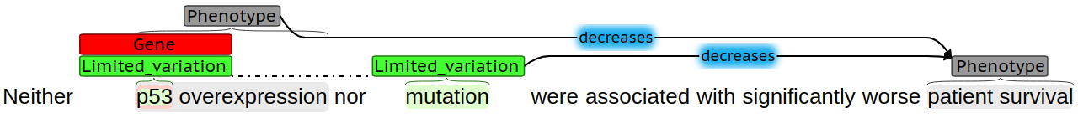
2) PGxCorpus et le format BRAT
Notes:
[Sylvain]
Dire les grands avantages (voir table 1 page 3 de l’article PGxCorpus pour la légende) :
on a beaucoup plus de catégories
presque toutes les phrases sont annotées
prend en compte les annotation plus complexes : nested et discontiguous
Expliquer ce que signifie “nested” (imbrication) and discontiguous (discontinuité) sur l’exemple… puis dire que c’est compliqué donc nous on ne les prendra pas en compte.

Slide 6
2) PGxCorpus et le format BRAT
BRAT → txt et ann
Exploration
.ann
T1 Chemical 31 39 T0901317
T2 Gene_or_protein 54 57 LXR
T4 Gene_or_protein 117 124 Angptl3
T3 Phenotype 89 112 levels of plasma lipids
T5 Phenotype 117 129;89 98 Angptl3 mRNA levels of
T6 Chemical 54 76 LXR -selective agonist
T7 Genomic_factor 117 129 Angptl3 mRNA
R1 increases Arg1:T1 Arg2:T3
R2 increases Arg1:T1 Arg2:T5
Classes
Offsets
Words
Relations
Notes:
[GUILLAUME] - Université de Tokyo - 2011

Slide 7


3) L’algorithme BERT et le format IOB
BERT : Bidirectional Encoder Representations from Transformers
Développé en 2018 par 4 chercheurs de Google AI Language
Open-source
Construit sur TensorFlow
Contient des modèles de représentation linguistique pré-entraînés
Pré-entraînée en utilisant uniquement un corpus en texte brut (Wikipedia)
Notes:
[Zouhair]
Parler un peu technique sur BERT.
Préciser les problèmes pour exécuter le code : versions de TensorFlow, etc.
Il faudrait ajouter des résultats de BERT.

Slide 8
3) L’algorithme BERT et le format IOB
“[...] with the A2/A2 genotype to have elevated levels of estrone [...]”
with 0
the 0
A2/A2 B-Limited_variation
genotype I-Limited_variation
to 0
have 0
elevated 0
levels B-Pharmacodynamic_phenotype
of I-Pharmacodynamic_phenotype
estrone I-Pharmacodynamic_phenotype
with 0
the 0
A2/A2 B-Limited_variation
genotype I-Limited_variation
to 0
have 0
elevated 0
levels B-Pharmacodynamic_phenotype
of I-Pharmacodynamic_phenotype
estrone I-Pharmacodynamic_phenotype
Inside
Outside
Beginning
Pas d’offset → Tous les mots sont annotés !
Notes:
[Zouhair] - Université de Pennsylvanie 1995

Slide 9
4) Data Pipeline : BRAT→IOB
Rédaction d’un script Python de 100+ lignes.
Exemple :
Effect of extracellular phosphatidylinositol on c-myc gene-expressed human renal cancer cell line.
T1 Chemical 24 44 phosphatidylinositol
T2 Phenotype 48 68 c-myc gene-expressed
Effect O
of O
extracellular O
phosphatidylinositol B_Chemical
on O
c-myc B-Phenotype
gene-expressed I-Phenotype
human O
renal O
cancer O
cell O
line O
. O
Notes:
[Mohammed] Montrer des exemples.

Slide 10
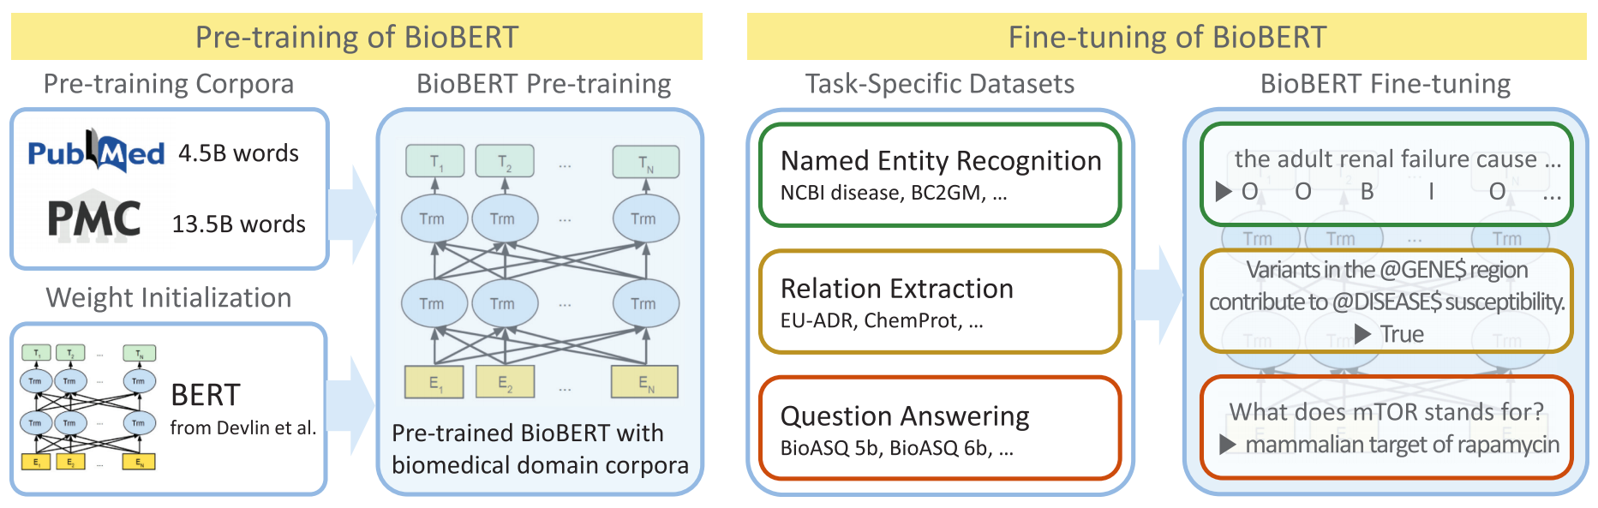
5) L’algorithme BioBERT
Notes:
[Mohammed]

Slide 11


5) L’algorithme BioBERT
Pas développé par Google
Même architecture que BERT
Format des données input : IOB
Le modèle est pré-entraîné sur des textes médicaux et généraux :
PubMed (4,5 Mds de mots)
PMC (13,5 Mds de mots)
Wikipedia (2,5 Mds de mots)
BioBERT a une meilleure performance que BERT sur la littérature médicale
Notes:
[Zouhair]
On a utilisé le code GitHub lié à l’article de 2019 de chercheurs coréens.
On va essayer PGxCorpus sur BioBERT et non sur BERT.

Slide 12

5) L’algorithme BioBERT
Présentation des résultats

Slide 13




6) Conclusion
Ce qui fonctionne
BERT sur des données hors PGxCorpus
BioBERT sur des données hors PGxCorpus
Data pipeline BRAT → IOB
BioBERT sur PGxCorpus (en cours)
Perspectives
Fine-Tuning sur BioBERT
Enrichir PGxCorpus
Notes:
[Guillaume]
Remercier Sabeur et Adrien Coulet

Slide 14
Merci pour votre attention

